Slide 1
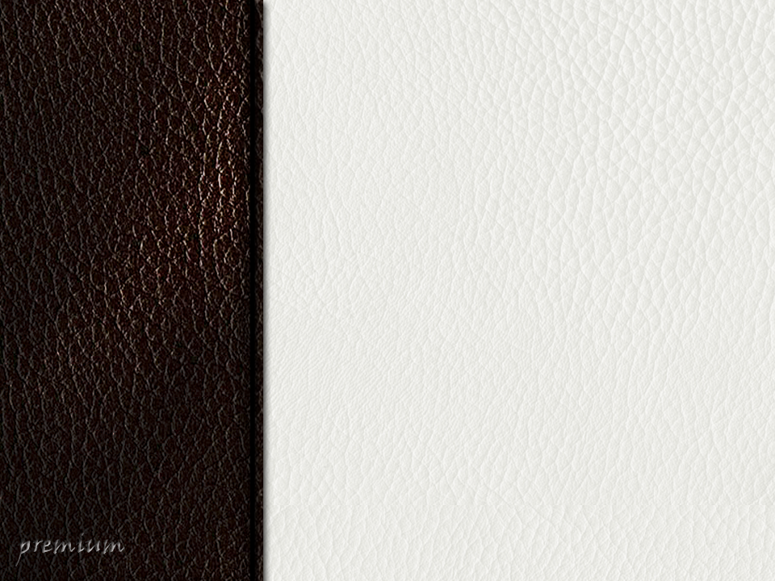

잔디를 훼손하지
않는 방법
상부상조
3조 : 김경철, 안중근,
장호용, 홍현, 황우재
발표자 : 김경철, 장호용

Slide 2
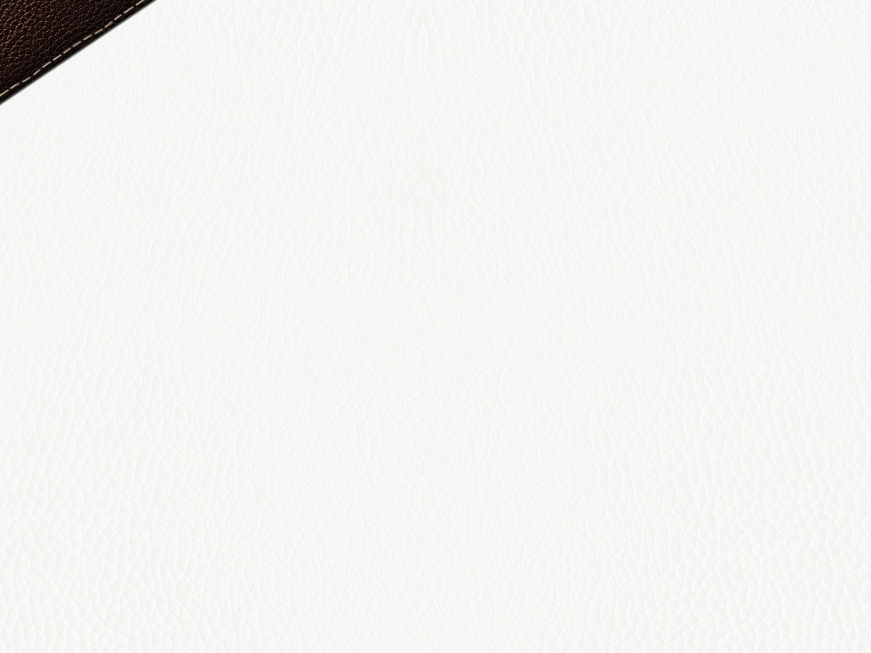
목차
세부 문제
아이디어 도출 및 조합
아이디어 장단점
아이디어 개선
서론
본론
본론
결론
세부 문제 기술
해당 세부 문제에 조합된 아이디어
아이디어의 장단점
아이디어의 보완 및 개선

Slide 3

서론
잔디보호 구조물의 설치 동의 여부
잔디보호 구조물 종류

Slide 4
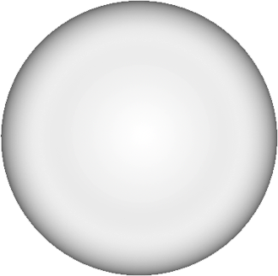


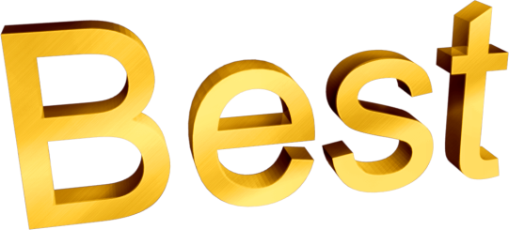

서론
고객의 요구 리스트 순위
1위
2위
3위
사람의 이동경로를 방해하지 않는 잔디
미관상 보기
좋은 잔디
울타리가 있어
보호하기 쉬운 잔디

Slide 5
서론
세부 문제번호 | 세부 문제 기술 | 해당 요구순위 번호
1 | 비가오면 신발이 더러워지고 잘 미끄러지는 잔디를 개선한다. | 4,5
2 | 울타리와 표지판을 설치하여 잔디의 훼손을 줄이도록 개선한다. | 6,7
3 | 다양한 종류의 잔디를 이용하여 기존 잔디의 식상함을 개선한다. | 8
4 | 밟아도 미관상 보기 좋고 죽지 않는 잔디를 개선한다. | 2,3
5 | 깎기 편하고 잘 자라는 잔디를 고안한다. | 10,11

Slide 6
본론
나무판자 사이에 현무암으로 된 자갈을 이용해서 샛길을 만듦
세부 문제 기술
① 비가오면 신발이 더러워지고 잘 미끄러지는 잔디를 개선한다.
적용 발명 원리
- 안에 집어 넣기

Slide 7
본론
잔디가 넓은 지역은 잔디자체에 염색을 시켜 경고 문구를 세기고 울타리와 묘목을 설치하고 좁은 지역은 표지판을 세운다.
세부 문제 기술
② 울타리와 표지판을 설치하여 잔디의 훼손을 줄이도록 개선한다.
적용 발명 원리
- 초과 또는 부족

Slide 8
본론
잔디에 색감과 입체감을 넣어서 잔디의 식상함을 줄인다.
세부 문제 기술
③ 다양한 종류의 잔디를 이용하여 기존 잔디의 식상함을 개선한다.
적용 발명 원리
- 범용성, 색변화

Slide 9
본론
디딤잔디를 깔아 잔디를 보호하고 꽃을 심어 주변의 미적 환경을 꾸민다.
세부 문제 기술
④ 밟아도 미관상 보기 좋고 죽지 않는 잔디를 개선한다.
적용 발명 원리
- 분리

Slide 10
본론
잔디의 위에 매트를 깔아 그 사이에 칼날을 넣어 당기는 식으로 깎기 편하게 만든다.
세부 문제 기술
⑤ 깎기 편하고 잘 자라는 잔디를 고안한다.
적용 발명 원리
- 매개물

Slide 11
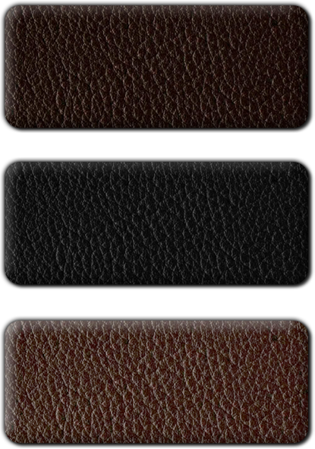


본론
비가와도 신발이 더러워지거나 잘 미끄러지지 않는 샛길.
1. 비가와도 빗물이 잘 빠져 나가게 설계되어 잘 미끄러지지 않는다.
2. 흙이 아닌 나무와 자갈로 샛길을 만들어 신발이 더러워지지 않는다.
3. 주변 잔디를 훼손하지 않고 빠르게 가로질러 다닐 수 있다.
4. 관리비용이 거의 들지 않는다.
1. 자갈이 샛길에서 벗어나 지저분해 질 수 있다.
2. 샛길이 있어도 잔디를 가로질러 다니는 사람들이 있다.
3. 나무나 자갈에 걸려 넘어지면 크게 다칠 위험이 있다.
4. 힐과 같은 굽이 뾰족한 신발을 신을 경우 자갈사이에 빠질 수 있다.
장점
단점

Slide 12

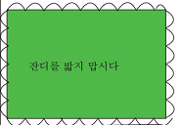
본론
잔디 자체에 염색을 시키거나 표지판을 세우고 울타리나 묘목을 이용한 잔디 보호.
1. 관리가 힘들다.
2. 겨울철 인조잔디가 아닌 이상 색이 변하기 때문에 지저분할 수 있고 다시 염색하여야 할 수도 있다.
3. 염색을 함으로써 잔디를 보호할 수는 있겠지만 자체의 환경오염이 될 수 있다.
4. 오래되 파손되거나 인위적 훼손가능성이 있다.
1. 경고 문구가 눈에 띄므로 경각심 유발이 쉽다.
2. 사람들의 눈높이에 맞춤으로서 잔디보호 의도를 표현하기 쉽다.
3. 개성 있는 문구로 관심을 끌기 쉽고 의도전달이 쉽다.
4. 설치비용이 저렴하다.
5. 독창적으로 꾸밀 수 있다.
장점
단점

Slide 13
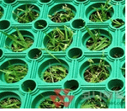
본론
잔디위에 깔아 잔디를 보호하는 매트.
1. 잔디를 관리하는 데 있어 편리하다.
2. 잔디매트를 깔아서 잔디를 보호 할 수 있다.
3. 비나 이물질 등의 오염에 강하며 미끄럼을 방지한다.
4. 물청소가 가능해 청결을 유지하기 쉽다.
5. 시공이 간편하고 이동도 편리하다.
1. 평지가 아닌 곳에서 칼날 사용이 어렵다.
2. 잔디매트에 칼날이 들어갈 공간을 만들기 어렵다.
3. 매트가 고무여서 칼날과의 마찰로 인해 사용이 어렵다.
4. 칼날로 잔디를 깎을 때 제대로 깎기가 어렵다.
5. 매트가 노출 되어 외관상 좋지 않다.
6. 잔디 위의 고무를 밟기 때문에 천연잔디의 느낌을 받기 힘들다.
^
장점
단점

Slide 14
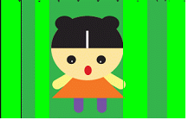
본론
색감과 입체감을 이용해 식상함을 줄이고 미적으로 돋보이는 잔디.
1. 어둡거나 비가 올 때 잘 보이지 않는다.
2. 바람이 심하거나 많이 밟혀 잔디가 쓰러진다면 다시 관리해 주어야 한다.
3. 관리가 힘들다. (잔디가 자라거나 훼손 되었을 때)
4. 주위를 기울이지 않으면 눈에 잘 띄지 않는다.
5. 자연이 훼손될 우려가 있다.
1. 디자인을 구상하기 편하다.
2. 가격이 저렴하다.
3. 공간의 제약을 적게 받는다.
4. 어두울 때 빛을 이용하면 주위의 시선을 끌 수 있다.
5. 잔디에 디자인을 하므로 미관상 보기가 좋다.
장점
단점

Slide 15
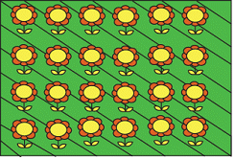
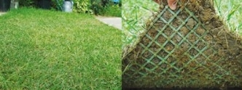
본론
디딤잔디를 깔아 잔디를 보호하고 꽃을 심어 주변의 미적 환경을 꾸민 잔디.
1. 가격이 싸고 시공이 간편하다.
2. 미관상 보기 좋다.
3. 이동이 용이해 자연스럽게 번식할 수 있는 조건을 조성해 번식률이 높다.
4. EVA고탄력 소제로 제작돼 천연잔디밭을 걷는 듯 한 느낌을 받을 수 있다.
5. 꽃에 의해 잔디를 보호 할 수 있다.
1. 꽃을 관리하기가 힘들다.
2. 파이거나 마찰에 의해 밀려나올시 다시 시공해야한다.
3. 꽃이 훼손될 경우 보기가 더 좋지 않다.
4. 꽃이 심어져 있어도 가로질러 가는 사람이 있다.
5. 하이힐과 같이 굽이 뾰족한 구두는 빠질 위험이 있다.
장점
단점

Slide 16
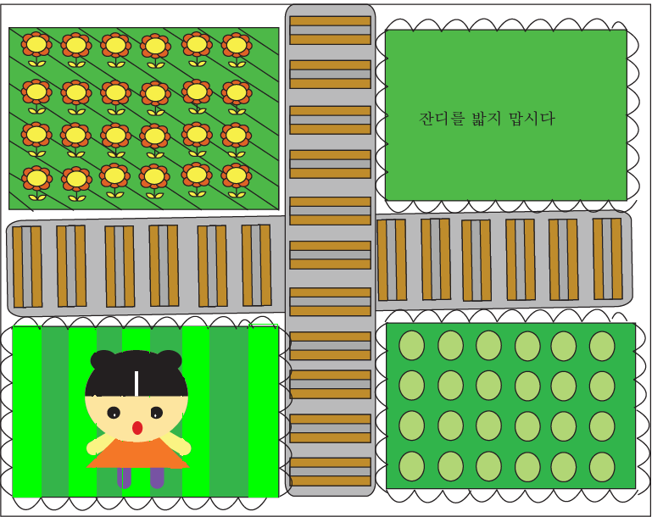
결론

Slide 17
감사합니다.

